Slide 1
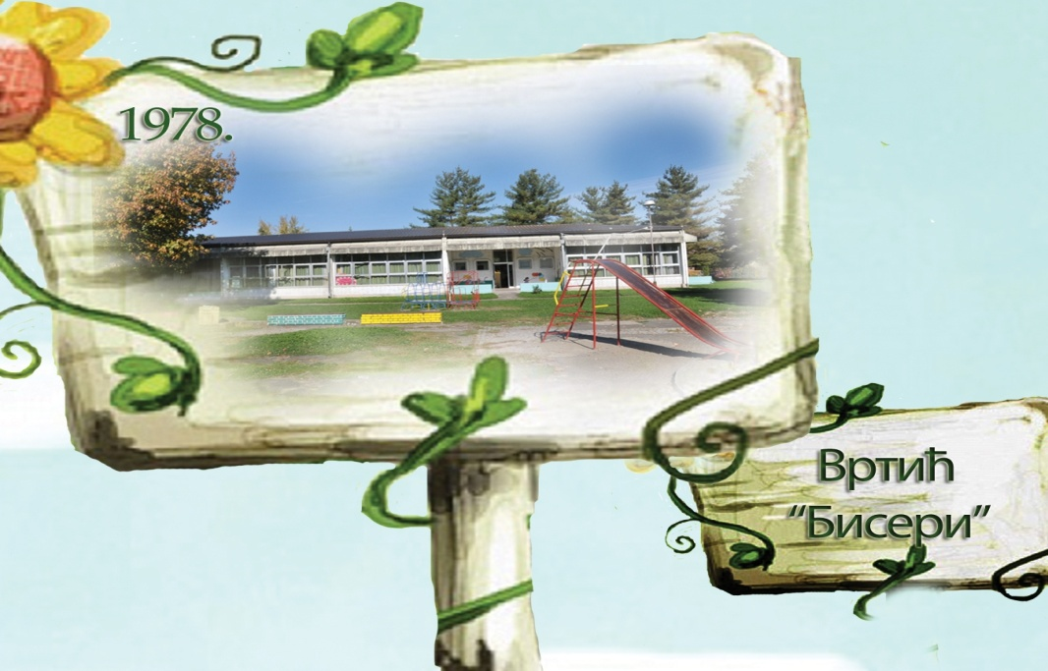
Глумац Марко Живић у посети Бисерима
Новембар,2015.

Slide 2
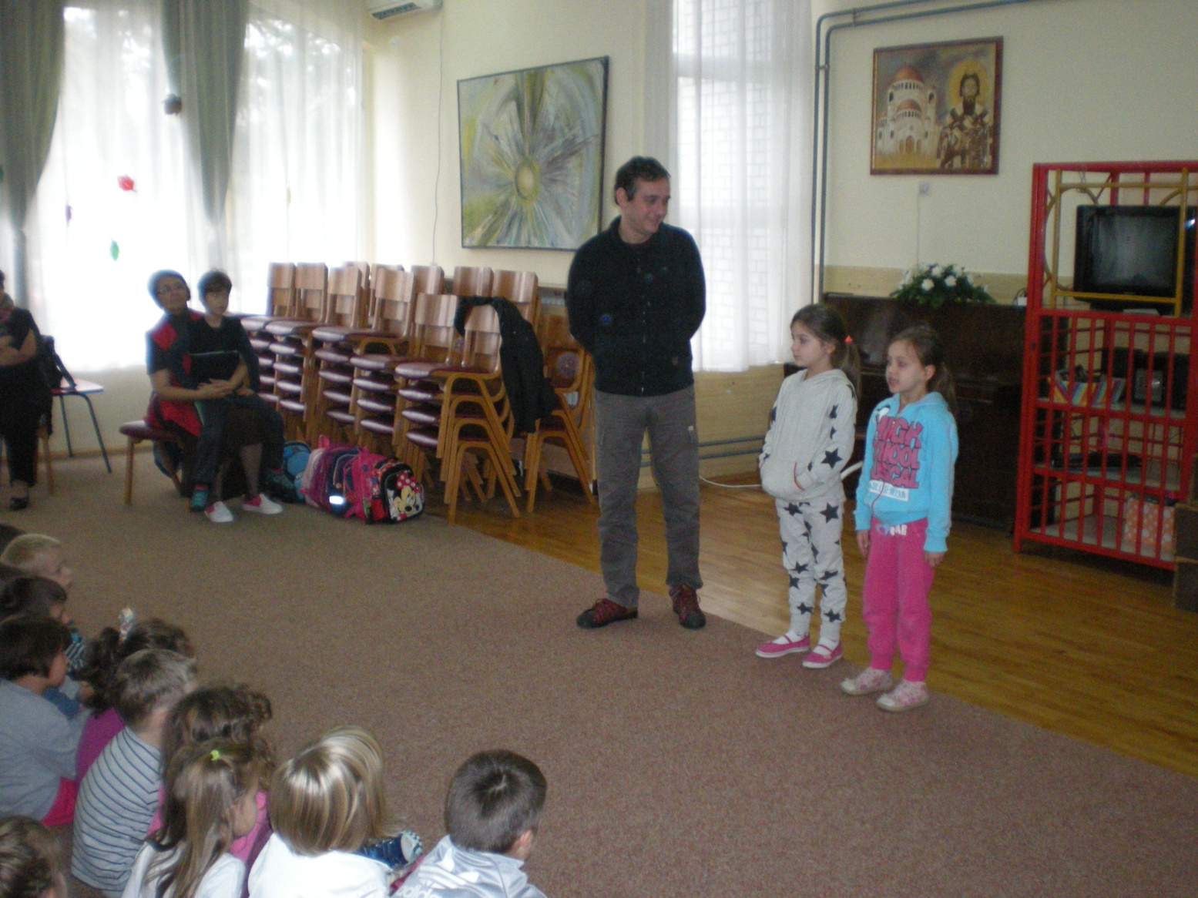
Глумац Марко Живић у посети Бисерима

Slide 3
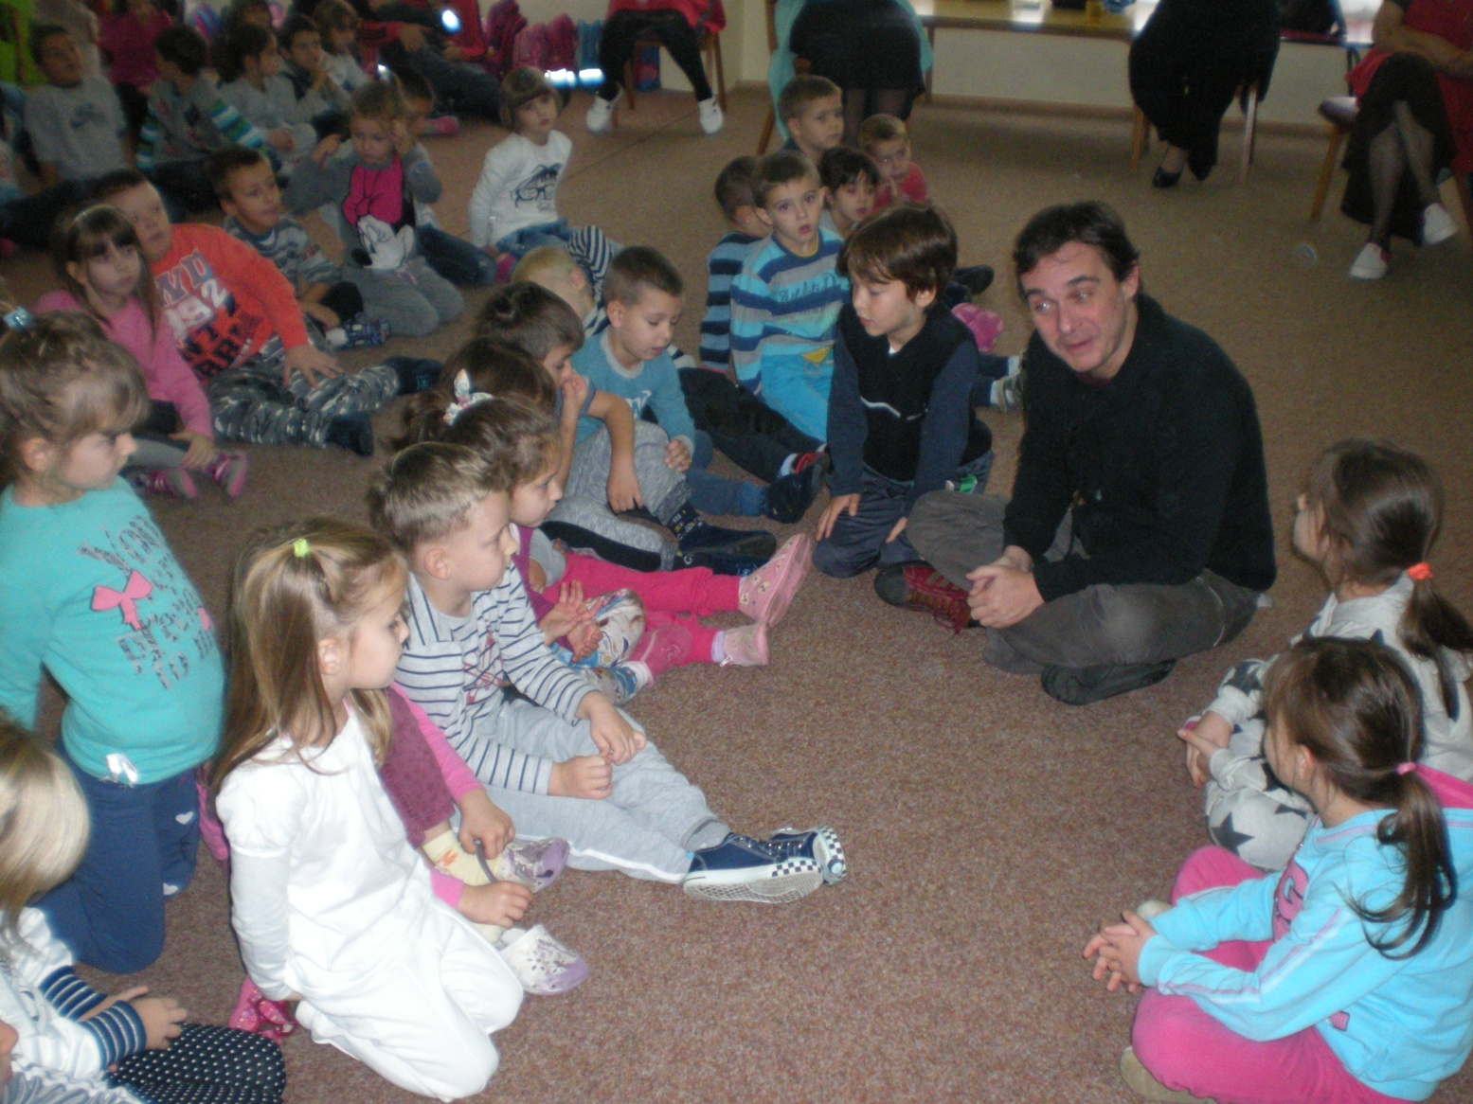
Глумац Марко Живић у посети Бисерима

Slide 4
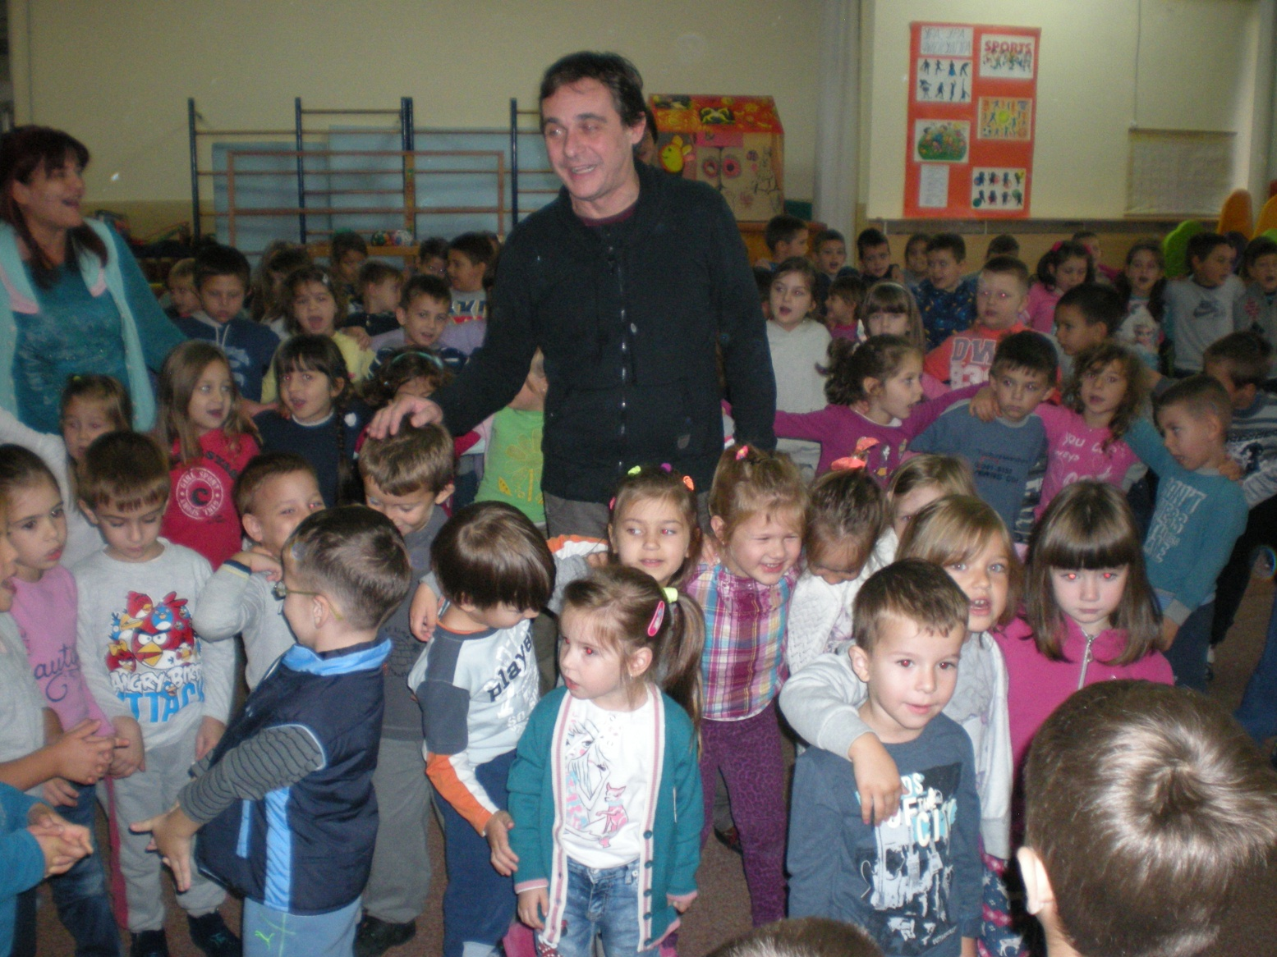
Глумац Марко Живић у посети Бисерима

Slide 5
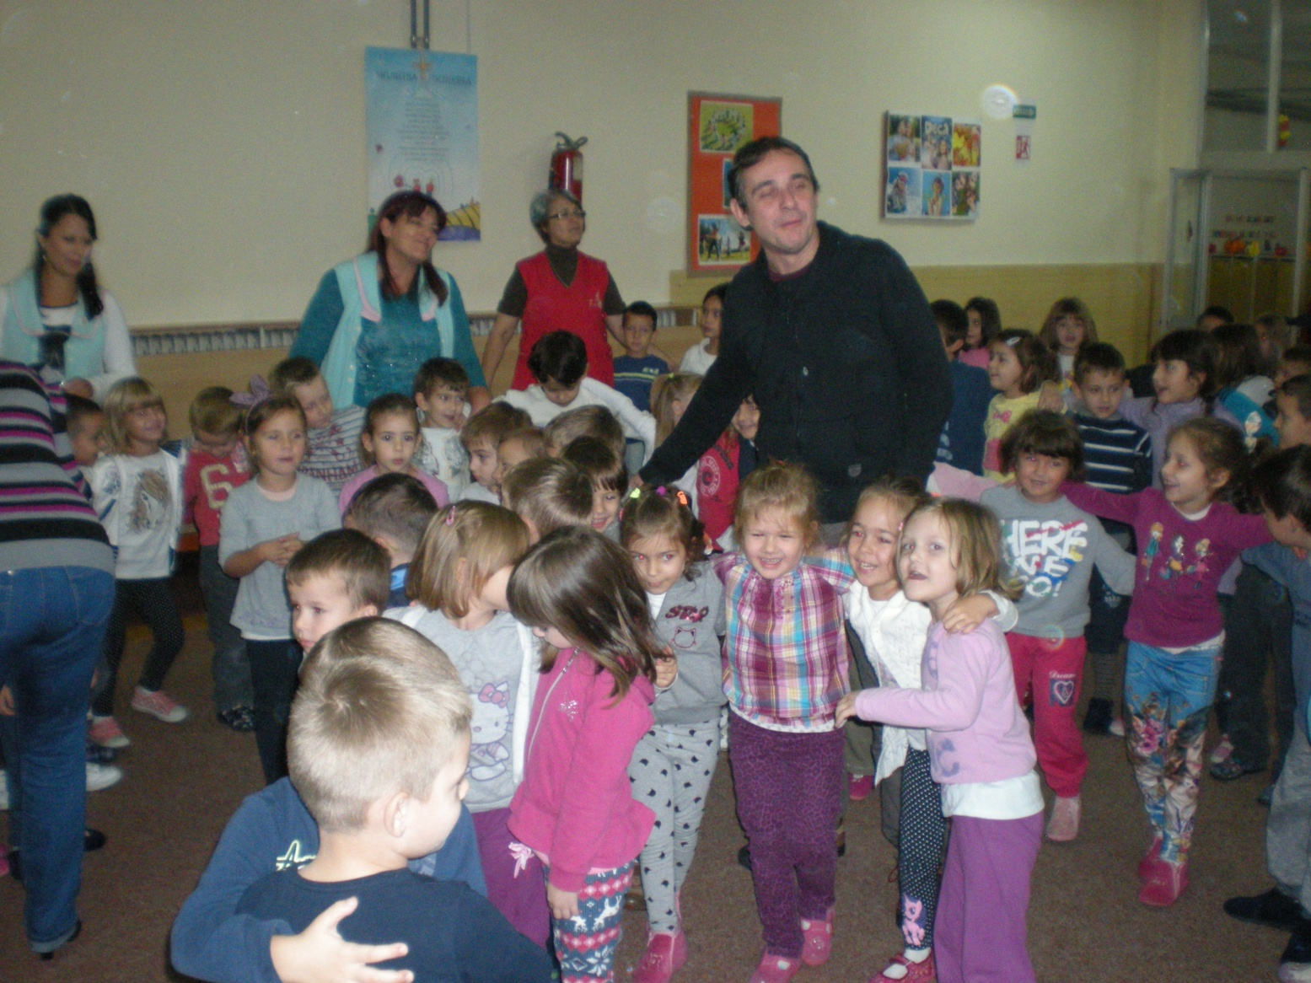
Глумац Марко Живић у посети Бисерима

Slide 6
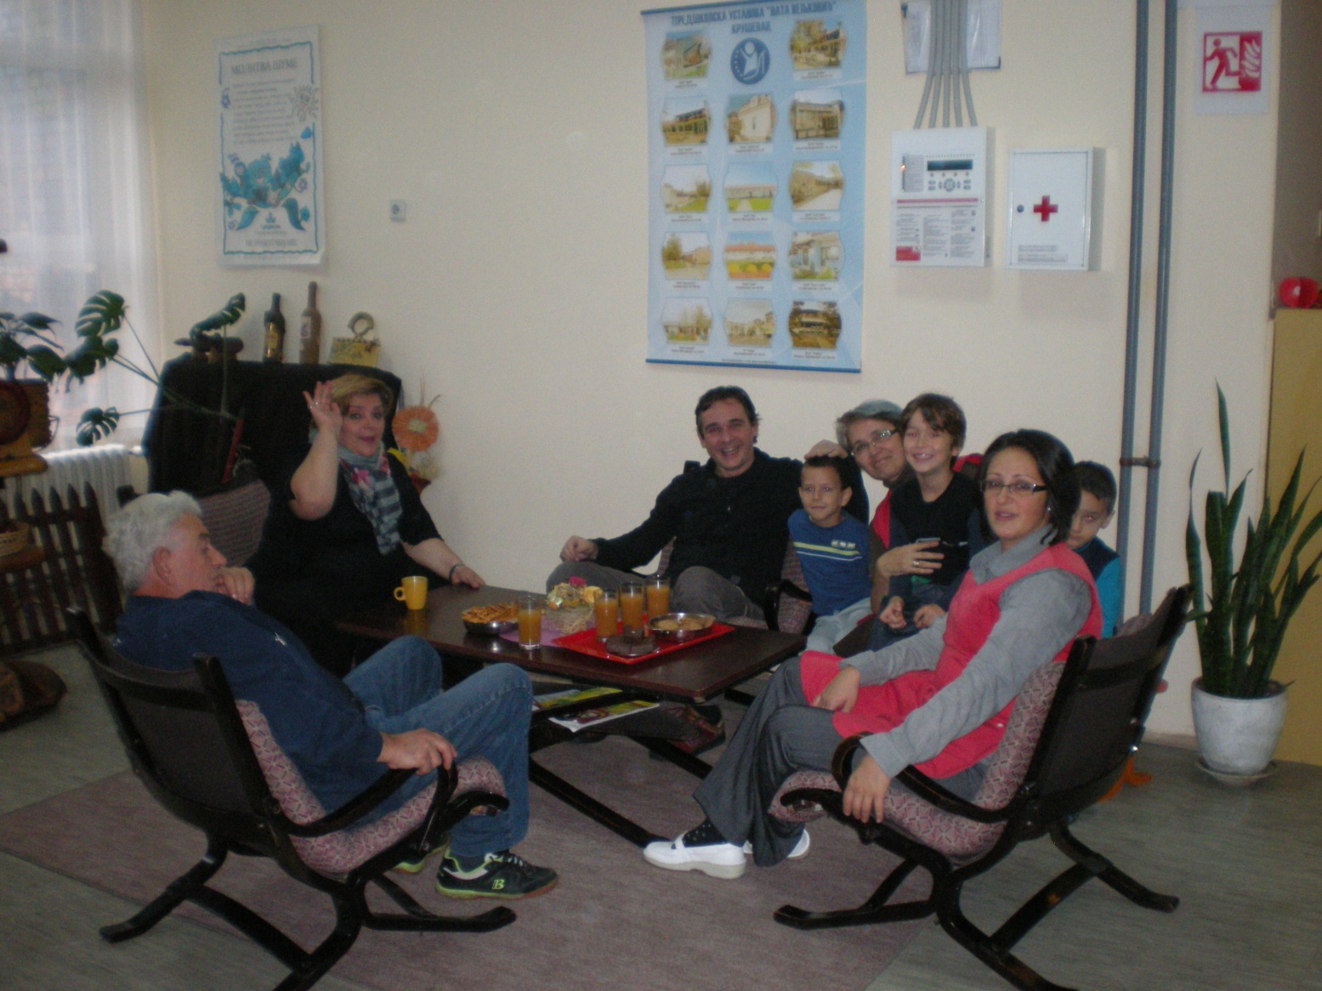
Глумац Марко Живић у посети Бисерима

